Slide 1
CÂU HỎI KIỂM TRA BÀI CŨ
Em hãy nêu tác hại của sâu bệnh. Cho ví dụ.
+ Ảnh hưởng xấu đến sinh trưởng, phát triển của cây trồng.
+ Làm giảm năng suất, chất lượng nông sản.

Slide 2
CÂU HỎI KIỂM TRA BÀI CŨ
2. Côn trùng là gì? Nêu đặc điểm của các vòng đời phát triển của côn trùng.
+ Là lớp động vật thuộc ngành chân khớp, cơ thể chia làm 3 phần: đầu, ngực, bụng.
+ Đầu có 1 đôi râu, ngực mang 3 đôi chân và thường có 2 đôi cánh.

Slide 3
CÂU HỎI KIỂM TRA BÀI CŨ
3. Bệnh cây là gì? Nêu nguyên nhân gây ra bệnh cây. Nêu một số dấu hiệu cây bị sâu bệnh phá hại.
+ Bệnh cây là trạng thái không bình thường của cây.
+ Nguyên nhân: Do vi sinh vật gây hại hoặc hoặc điều kiện sống bất lợi gây nên.

Slide 4
TIẾT 12: BÀI 13: PHÒNG TRỪ SÂU, BỆNH HẠI
GV: NGUYỄN THỊ THU CHANG

Slide 5
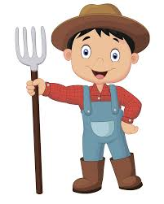
I. Nguyên tắc phòng trừ sâu, bệnh hại
Khi tiến hành phòng trừ sâu, bệnh hại cây trồng ta phải tuân thủ theo những nguyên tắc gì?

Slide 6
Phòng là chính.
Trừ sớm, kịp thời , nhanh chóng và triệt để.
Sử dụng tổng hợp các biện pháp phòng trừ sâu, bệnh hại.

Slide 7

Tại sao ta lấy nguyên tắc đầu tiên là “phòng là chính”
Notes:
rxrtjx

Slide 8
+ Vì nông sản khi chăm sóc tốt và không bị sâu bệnh phá hại thì năng suất bao giờ cũng đạt tối đa, ngược lại nếu cây trồng đã bị sâu hại dù cho ta có diệt trừ kịp thời thì năng suất cũng bị giảm sút. + Tốn công, tốn tiền của để tiêu diệt sâu, bệnh hại. + Gây ô nhiễm môi trường, ảnh hưởng đến sức khỏe con người.

Slide 9

Trừ sớm, kịp thời, nhanh chóng và triệt để nhằm mục đích gì

Slide 10
Tiêu diệt sâu bệnh đồng loạt
Không cho sâu bệnh phát tán, lây lan từ ruộng này sang ruộng khác

Slide 11
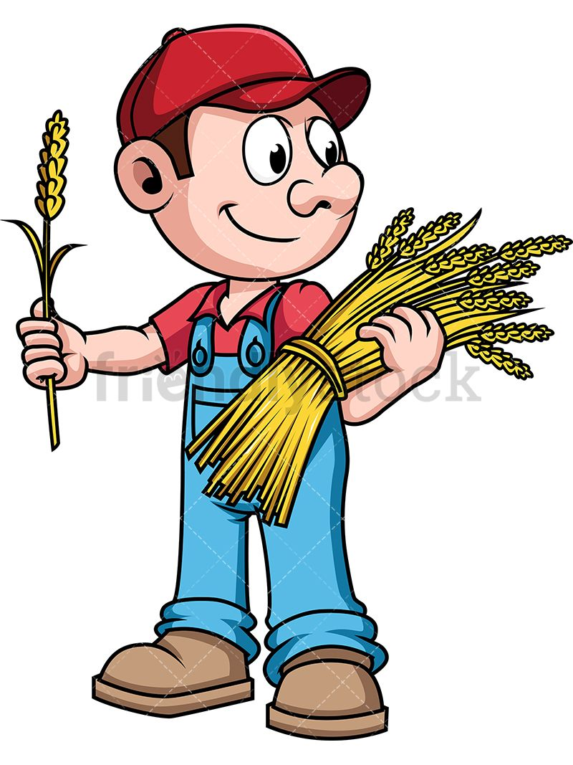
Sử dụng tổng hợp các biện pháp phòng trừ sâu bệnh hại có tác dụng gì

Slide 12
Giúp cho việc phòng trừ sâu bệnh diễn ra nhanh chóng
An toàn thực phẩm
Ít tốn công lao động

Slide 13
II. Các biện pháp phòng trừ sâu bệnh
1. Biện pháp canh tác và sử dụng giống chống sâu bệnh hại
Biện pháp phòng trừ | Tác dụng phòng trừ sâu, bệnh hại
Làm đất, vệ sinh đồng ruộng | Diệt trừ mầm mống, nơi ẩn náu của sâu bệnh
Gieo trồng đúng thời vụ | Tránh thời kì sâu, bệnh phát triển mạnh
Chăm sóc kịp thời, bón phân hợp lí | Tăng sức chống chịu sâu, bệnh cho cây
Luân phiên các loại cây trồng khác nhau trên một đơn vị diện tích | Làm giảm sự phát triển của sâu, bệnh
Sử dụng giống chống sâu, bệnh | Hạn chế sâu, bệnh

Slide 14
Ưu điểm, nhược điểm của biện pháp này
+ Ưu điểm: Dễ thực hiện, hiệu quả lâu dài
+ Nhược điểm: Hiệu quả thấp khi sâu phát triển mạnh, tốn công

Slide 15
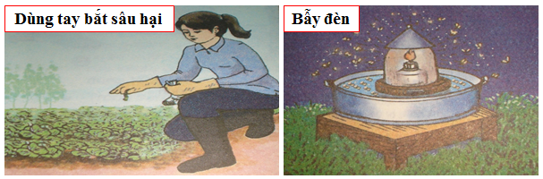
2. Biện pháp thủ công

Slide 16
Dùng tay bắt sâu hay ngắt bỏ những cành, lá bị bệnh. Ngoài ra còn dùng vợt, bẫy đèn, bả độc để diệt sâu hại.
Ưu điểm: Đơn giản, dễ thực hiện, có hiệu quả khi sâu, bướm mới phát sinh
Nhược điểm: Hiệu quả thấp khi sâu phát triển mạnh, tốn công

Slide 17
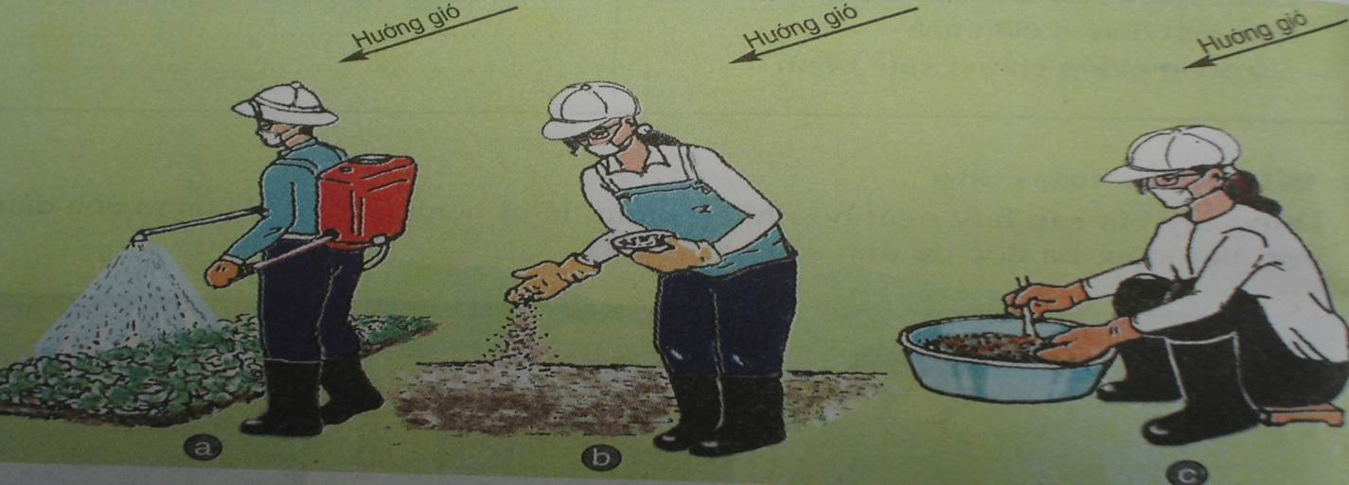
3. Phương pháp hóa học
Sử dụng các loại thuốc hóa học để trừ sâu, bệnh.

Slide 18
Ưu điểm
Có hiệu quả cao
Ít tốn công sức
Nhược điểm
Gây độc cho người, cây trồng, vật nuôi
Ô nhiễm môi trường đất, nước, không khí
Diệt nhanh
Giết chết các sinh vật khác ở ruộng

Slide 19
4. Biện pháp sinh học
Sử dụng một số loại sinh vật như nấm, ong mắt đỏ, bọ rùa, chim, ếch, các phế phẩm sinh học để diệt sâu hại
Ưu điểm
An toàn với người và động vật
Nhược điểm
Hiệu quảh cậm phụ thuộc vào loại thiên địch
Không gây ô nhiễm môi trường
Hiệu quả cao

Slide 20
Để nâng cao hiệu quả của thuốc và khắc phục các nhược điểm nêu trên, cần đảm bảo các yêu cầu:
+ Sử dụng đúng loại thuốc, nồng độ và liều lượng.
+ Phun đúng kĩ thuật ( đảm bảo thời gian cách li đúng quy định, phun đều, không phun ngược chiều gió, lúc mưa,…)
Chú ý: Khi tiếp xúc với thuốc hóa học trừ sâu, bệnh, phải thực hiện nghiêm chỉnh các quy định về an toàn lao động (đeo khẩu trang, đeo găng tay, giầy, ủng, kính; mặc áo dài tay, quần dài, đội mũ;…)

Slide 21
5. Biện pháp kiểm dịch thực vật
Kiểm tra, xử lí sản phẩm nông, lâm nghiệp.
Ưu điểm
Ngăn chặn sự lây lan của sâu, bệnh hại nguy hiểm
Nhược điểm
Tốn kém

Slide 22
Kết luận: Tùy theo từng loại sâu, bệnh hại và điều kiện cụ thể mà áp dụng các biện pháp phòng trừ thích hợp, lấy biện pháp canh tác làm cơ sở

